Slide 1
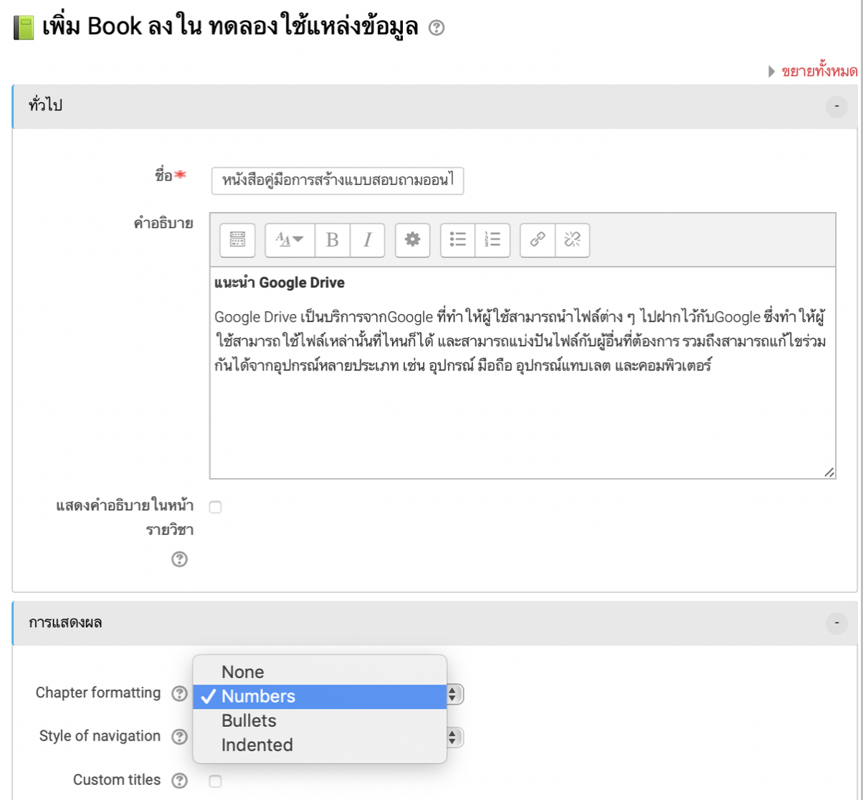
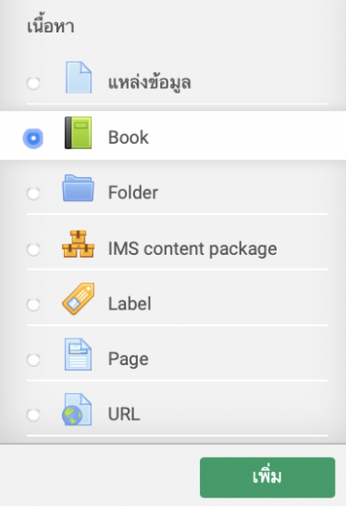
การเพิ่มแหล่งข้อมูลในรูปแบบหนังสือ (Book)
ในกรณีนี้ต้องการสร้างแหล่งข้อมูล ในรูปแบบหนังสือเป็นบทๆ หรือเป็นเรื่องๆ เป็นลำดับขั้นตอน สามารถเพิ่มโดยใช้แหล่งข้อมูลแบบหนังสือ หรือ Book โดยมีขั้นตอนการเพิ่มแหล่งข้อมูลดังต่อไปนี้
1. คลิกเลือกแหล่งข้อมูลเป็น Book
2. กำหนดรายละเอียดหนังสือตามต้องการ เสร็จแล้วคลิกปุ่ม บันทึกและกลับไปยังรายวิชา - ชื่อ: ชื่อหนังสือ
- คำอธิบาย: คำอธิบายหนังสืออย่างย่อ
- แสดงคำอธิบายในหน้ารายวิชา: ต้องการแสดงรายละเอียดหนังสือหรือไม่
- Chapter formatting: รูปแบบการแสดงบท
- None: ไม่กำหนด
- Number: แสดงแบบตัวเลข
- Bullets: แสดงว่าสัญลักษณ์
- Indented: แสดงว่าช่องว่าง
1
2

Slide 2
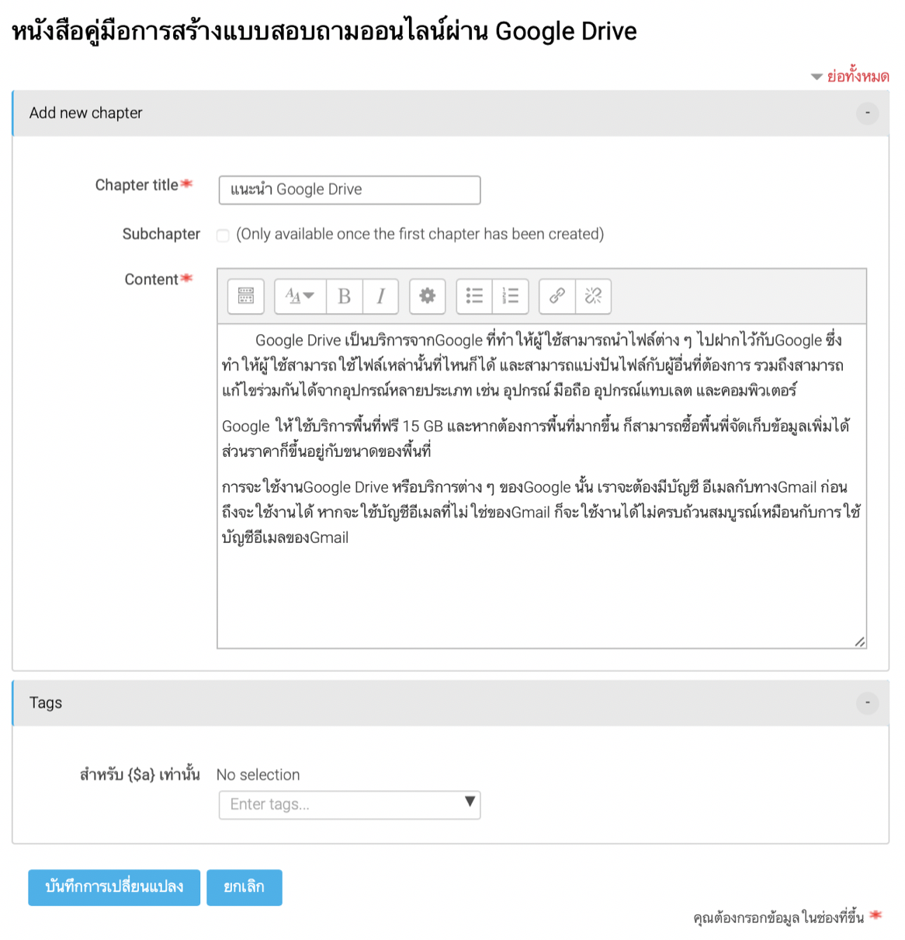
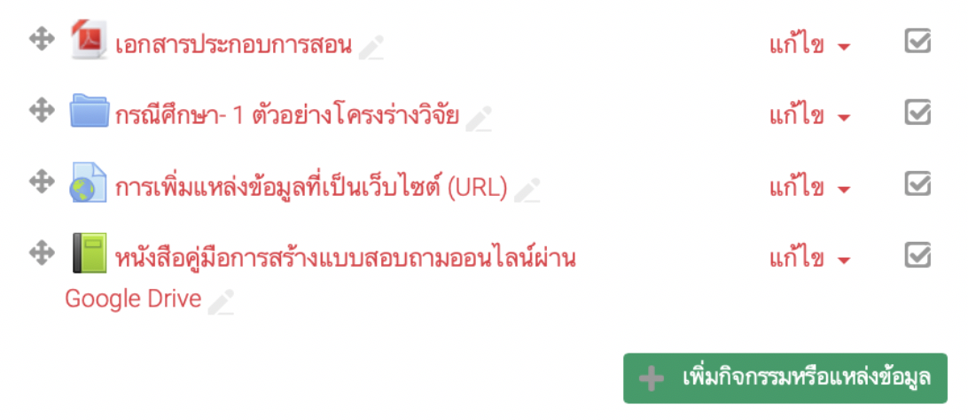
การเพิ่มแหล่งข้อมูลในรูปแบบหนังสือ (Book) (ต่อ)
3. บันทึกและกลับไปยังรายวิชา จะปรากฏหน้าต่างดังรูป
4. คลิกที่รูปเล่มหนังสือ
5. พิมพ์รายละเอียดหนังสือ เสร็จแล้วคลิกที่ปุ่ม บันทึกการเปลี่ยนแปลง
6. คลิกที่ปุ่ม Add a new chapter เพื่อเพิ่มบทใหม่
5
3
4

Slide 3
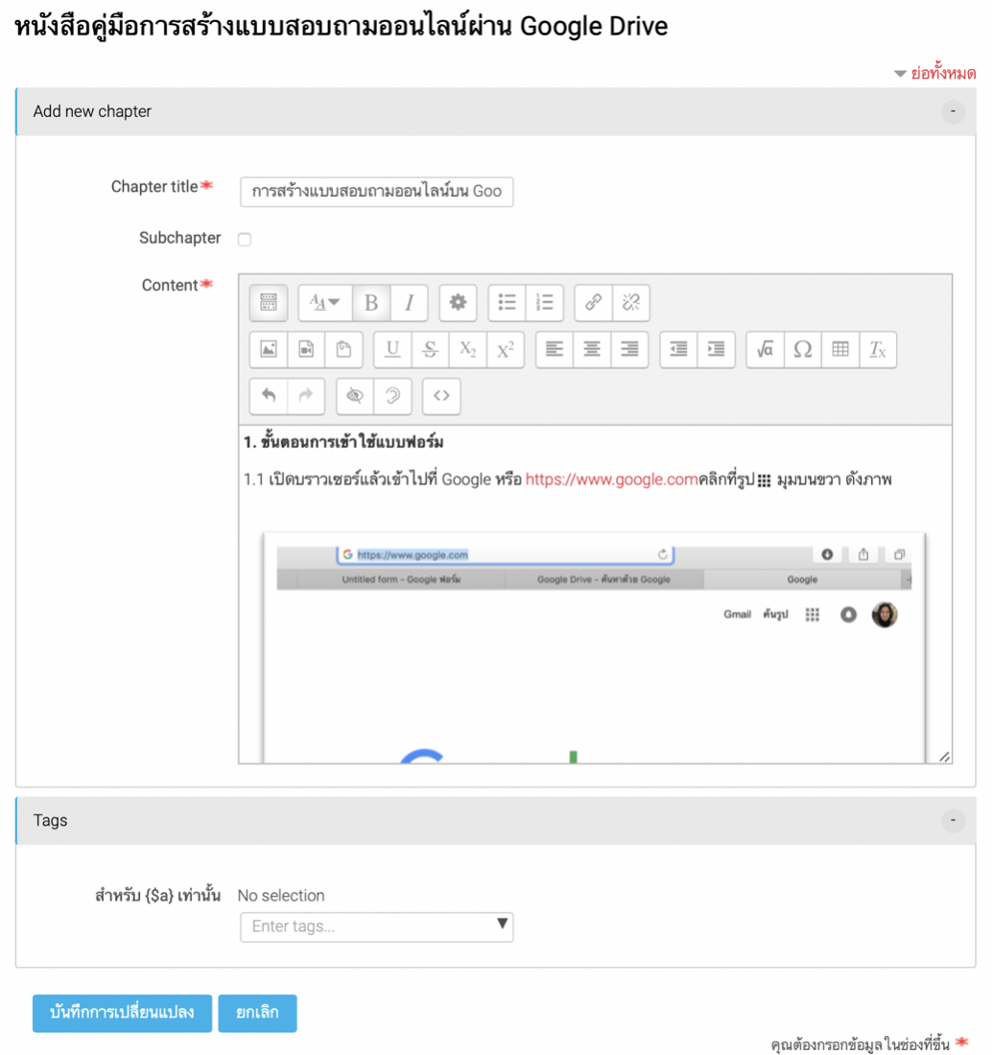
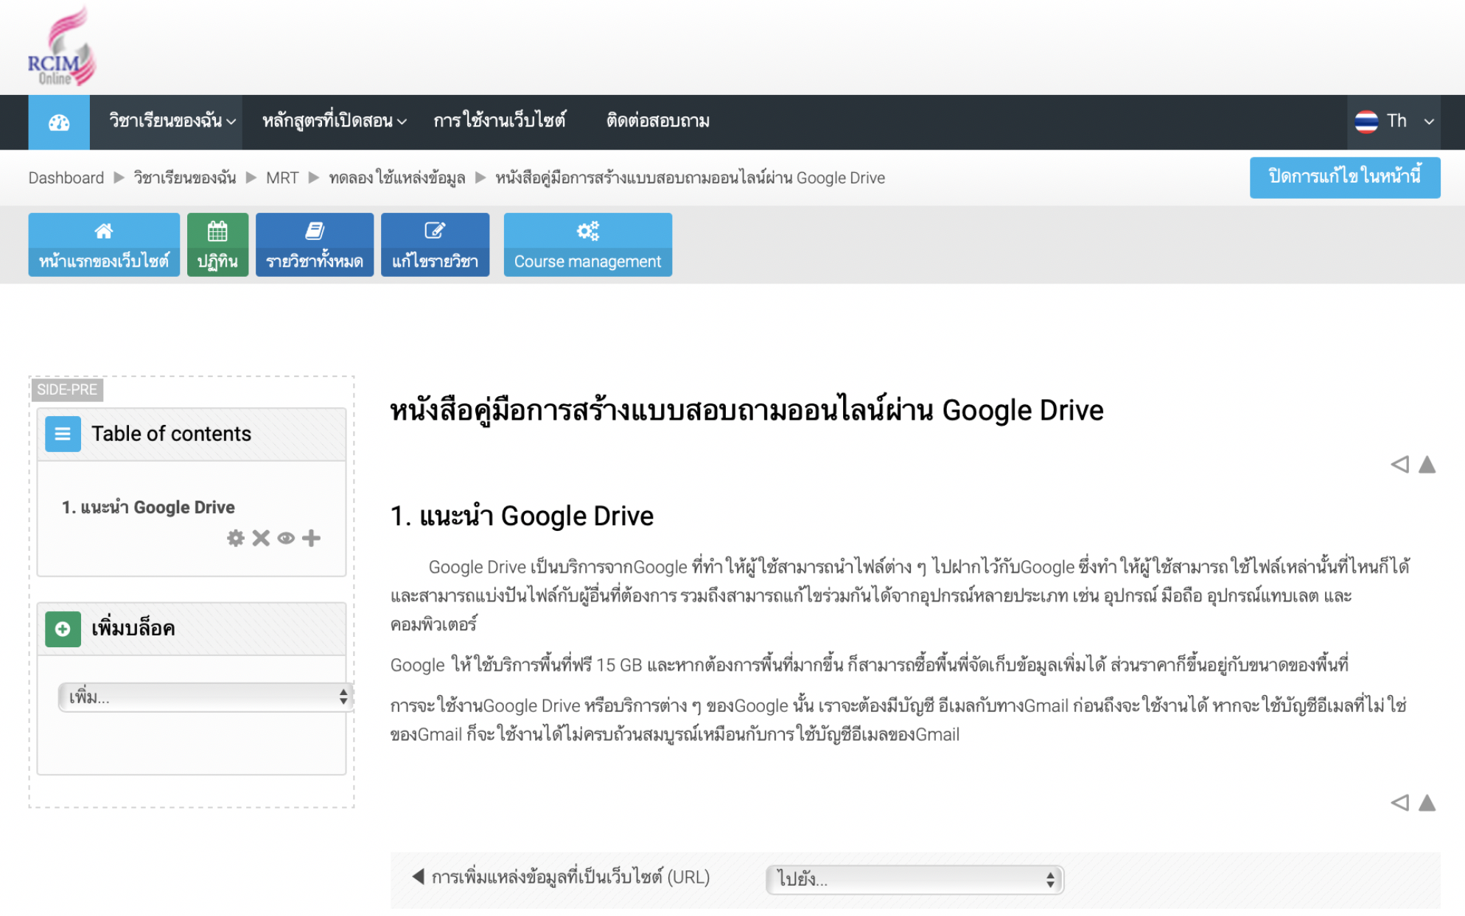
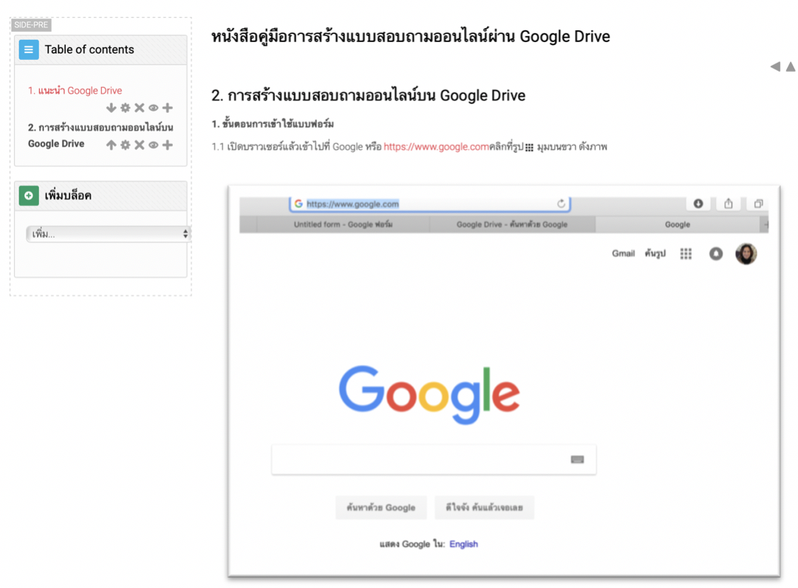
การเพิ่มแหล่งข้อมูลในรูปแบบหนังสือ (Book) (ต่อ)
6. คลิกที่ปุ่ม Add a new chapter เพื่อเพิ่มบทใหม่
7. พิมพ์หัวข้อบท และเนื้อหาบทที่ต้องการ
8. คลิกที่ปุ่ม บันทึกการเปลี่ยนแปลง จะปรากฏหน้าต่างดังรูป
7
8
6

Slide 4
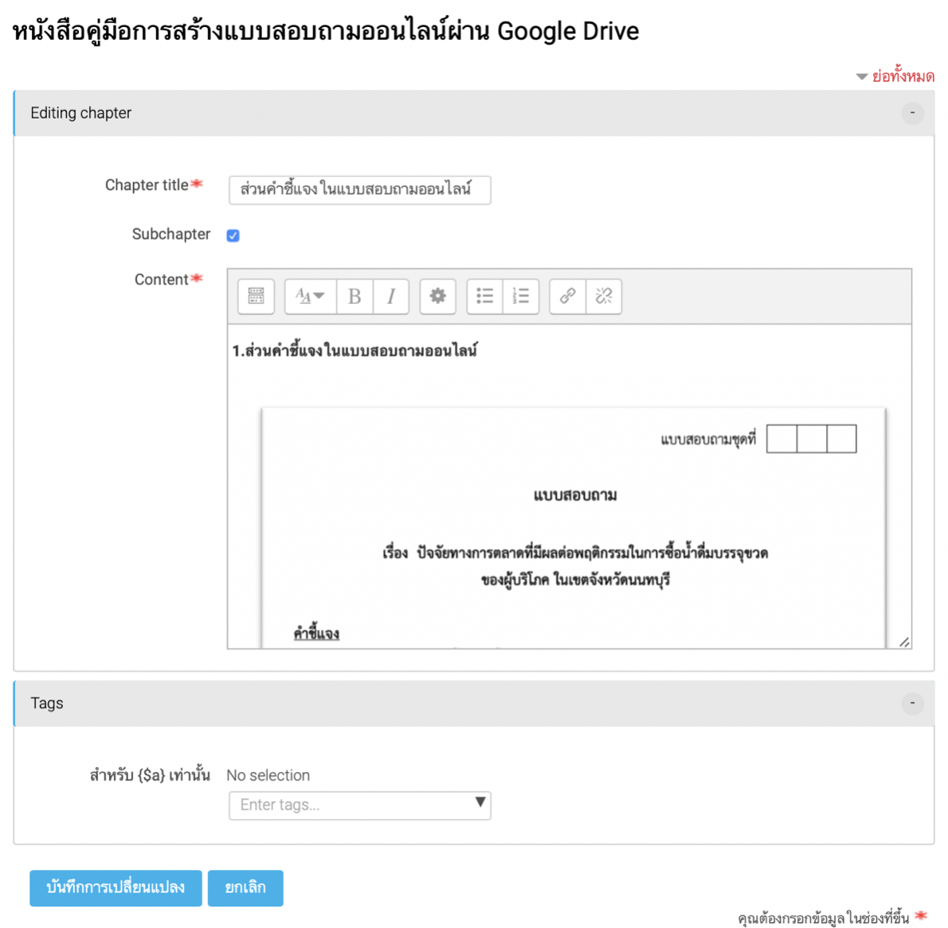
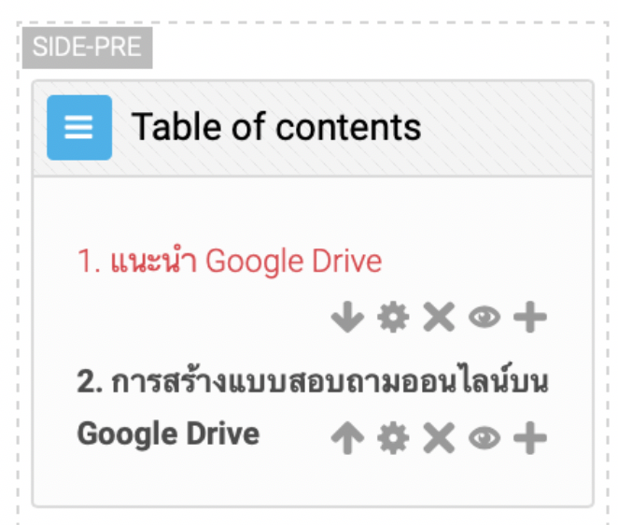
การเพิ่มแหล่งข้อมูลในรูปแบบหนังสือ (Book) (ต่อ)
9. กรณีต้องการหัวข้อย่อยในบทเรียน สามารถทำได้โดยการเพิ่มบทในบทเรียนที่ต้องการ ที่ Table of contents คลิกที่เครื่องหมาย (Add new chapter)
10. คลิกที่ Subchapter หัวข้อย่อยภายในบท เสร็จแล้วคลิกที่ปุ่มบันทึกการเปลี่ยนแปลง
10
9

Slide 5
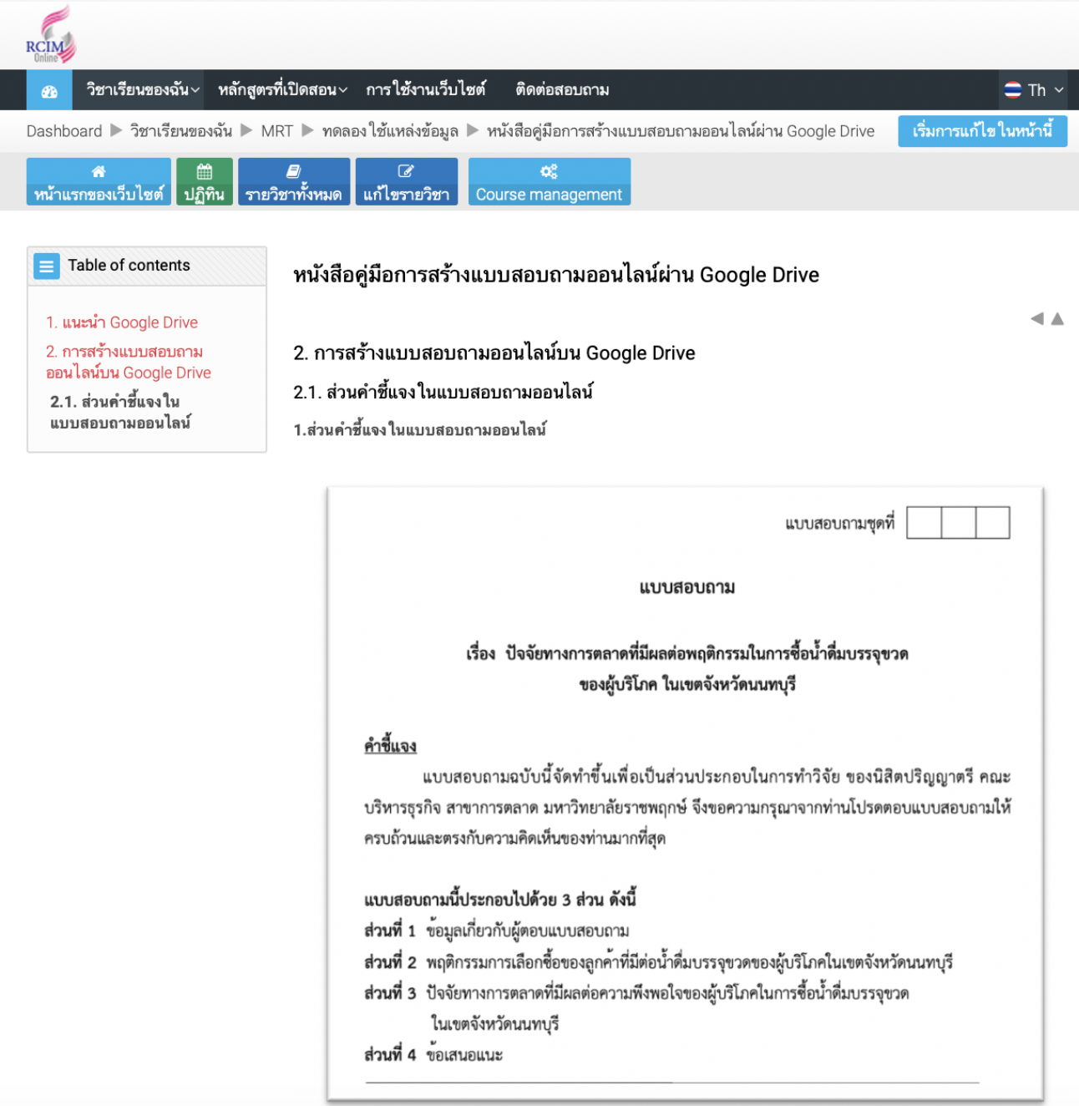
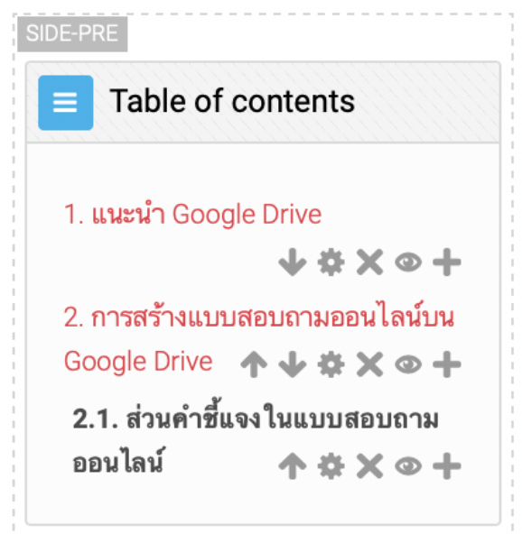
การเพิ่มแหล่งข้อมูลในรูปแบบหนังสือ (Book) (ต่อ)
11. แสดงหัวข้อย่อยที่สร้างเสร็จแล้ว
12. แล้วคลิกที่ปุ่ม ปิดการแก้ไขหน้านี้ ทดสอบคลิกดูหนังสือที่สร้างเสร็จเรียบร้อยแล้ว
12
11

